Slide 1
Bestimmung der Avogadro-Konstante
TH-125
Thermodynamik
TH-125

Slide 2
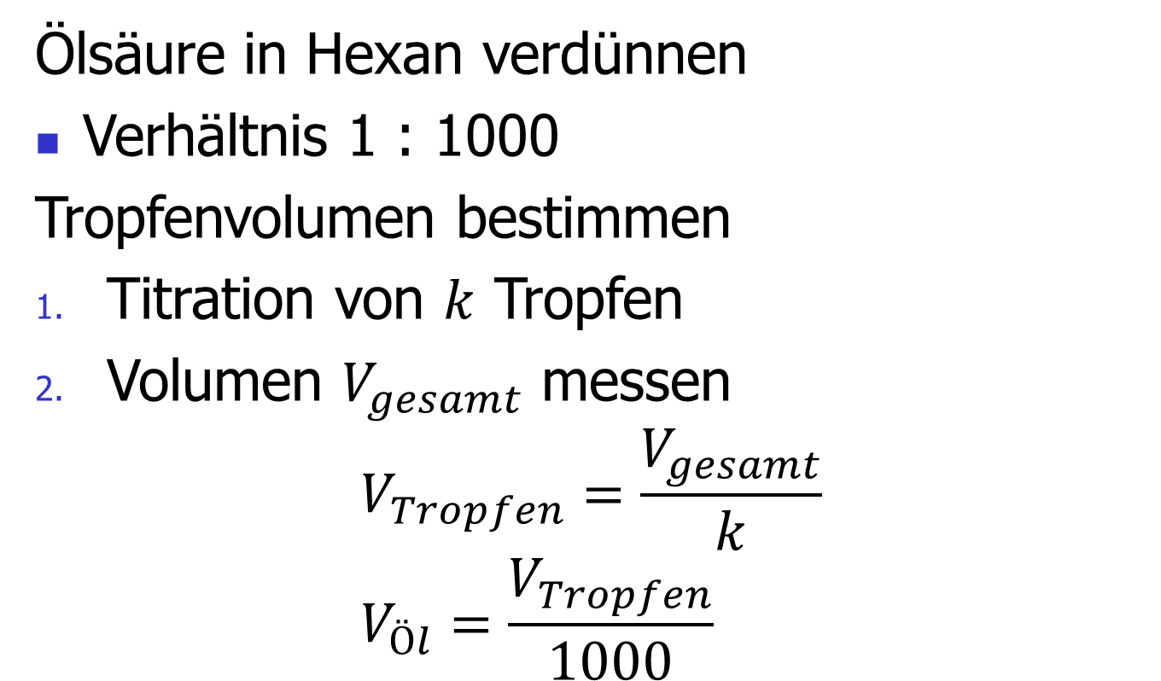
Versuchsdurchführung
Ölsäure in Hexan verdünnen
Verhältnis 1 : 1000
Tropfenvolumen bestimmen
Titration von $k$ Tropfen
Volumen $V_{gesamt}$ messen $V_{Tropfen}=\frac{V_{gesamt}}{k}$ $V_{Öl}=\frac{V_{Tropfen}}{1000}$

Slide 3
Versuchsdurchführung
1 Tropfen auf Wasser tropfen lassen
$$V_{Tropfen}$$
$$V_{Öl}=\frac{1}{1000}V_{Tropfen}$$
Wasser

Slide 4
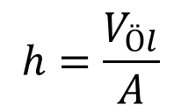
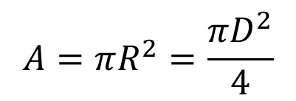
Versuchsdurchführung
Hexan löst sich im Wasser
$$A=πR^{2}=\frac{πD^{2}}{4}$$
D
$$h=\frac{V_{Öl}}{A}$$

Slide 5
Versuchsdurchführung
Annahme: Molekül kugelförmig $$V_{Molekül}=\frac{4}{3}πr^{3}=4/3π{\left(\frac{h}{2}\right)}^{3}$$
$$h=2r$$

Slide 6
Versuchsdurchführung
Durchmesser $D=2R$ messen
Fläche $A=πR^{2}$
Höhe $h=\frac{V_{Öl}}{A}$
Annahme: Molekül kugelförmig $V_{Molekül}=\frac{4}{3}πr^{3}=\frac{4}{3}π{\left(\frac{V_{Öl}}{2A}\right)}^{3}$

Slide 7
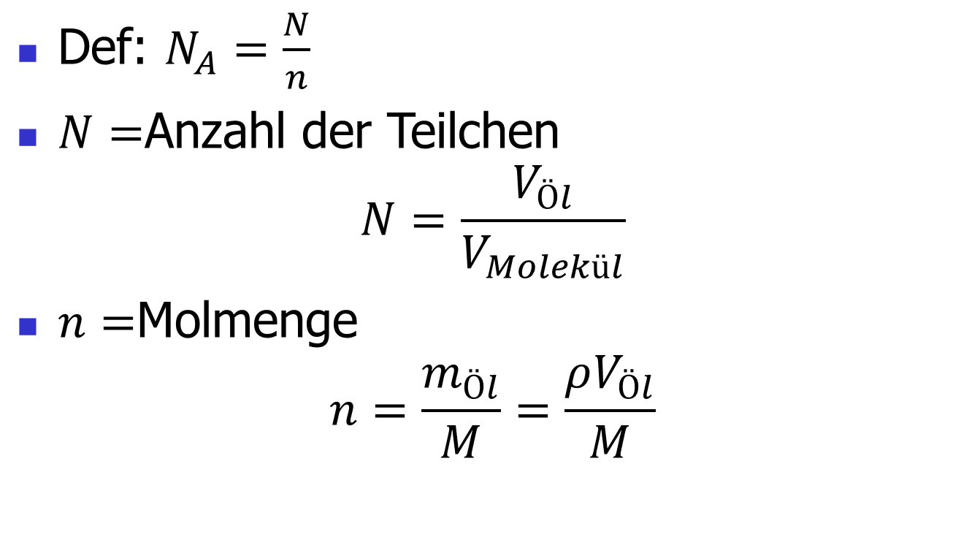
Auswertung
Def: $N_{A}=\frac{N}{n}$
$N=$Anzahl der Teilchen $N=\frac{V_{Öl}}{V_{Molekül}}$
$n=$Molmenge $n=\frac{m_{Öl}}{M}=\frac{ρV_{Öl}}{M}$

Slide 8
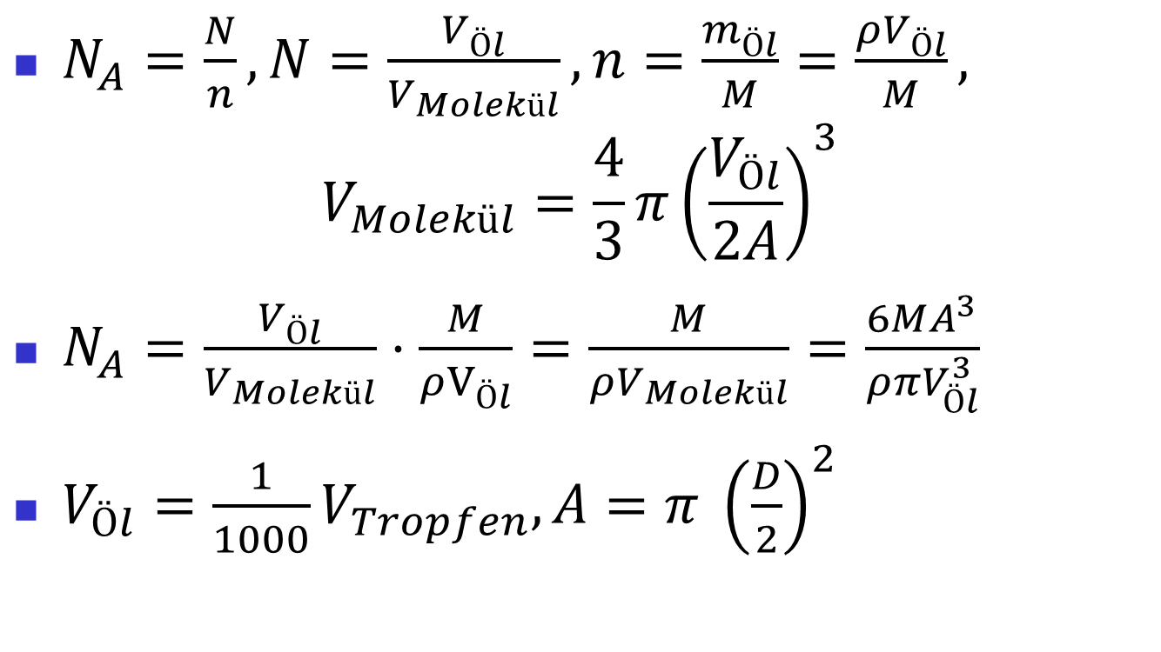
Auswertung
$N_{A}=\frac{N}{n}, N=\frac{V_{Öl}}{V_{Molekül}},n=\frac{m_{Öl}}{M}=\frac{ρV_{Öl}}{M},$ $V_{Molekül}=\frac{4}{3}π{\left(\frac{V_{Öl}}{2A}\right)}^{3}$
$N_{A}=\frac{V_{Öl}}{V_{Molekül}}⋅\frac{M}{ρV_{Öl}}=\frac{M}{ρV_{Molekül}}=\frac{6MA^{3}}{ρπV_{Öl}^{3}}$
$V_{Öl}=\frac{1}{1000}V_{Tropfen}, A=π {\left(\frac{D}{2}\right)}^{2}$

Slide 9
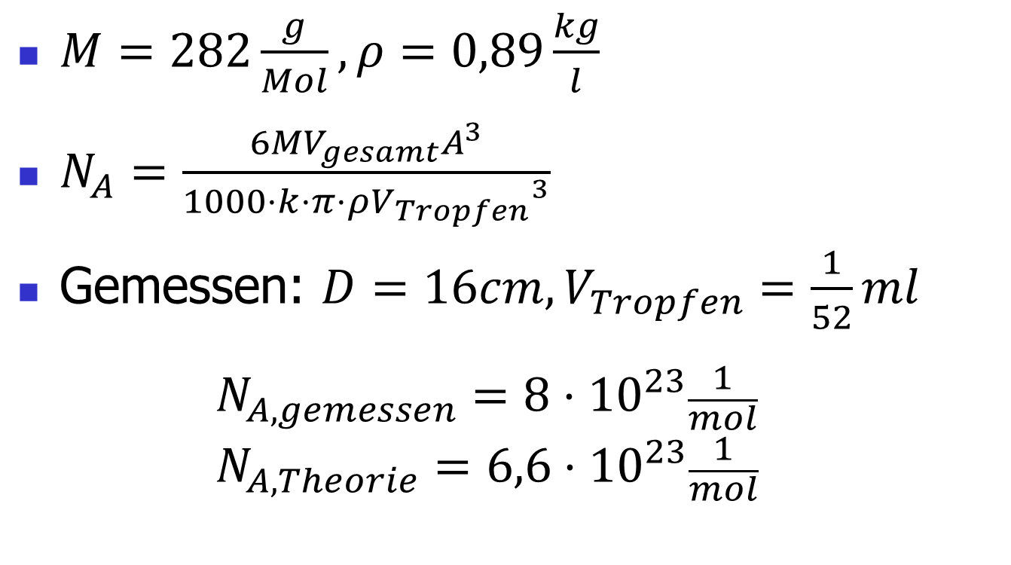
Auswertung
$M=282\frac{g}{Mol}, ρ=0,89\frac{kg}{l}$
$N_{A}=\frac{6{MV}_{gesamt}A^{3}}{1000⋅k⋅π⋅ρ{V_{Tropfen}}^{3}}$
Gemessen: $D=16cm, V_{Tropfen}=\frac{1}{52}ml$ $N_{A,gemessen}=8⋅{10}^{23}\frac{1}{mol}$ $N_{A,Theorie}=6,6⋅{10}^{23}\frac{1}{mol}$

